Slide 1
地域に根付ける薬局に
なるためには
四国調剤 あさひ薬局 松岡真未
四国調剤あさひ薬局^{1）}、四国調剤グループ^{2）}
松岡 真未^{1）}、吉良 加奈子^{1）}、浜田 嘉則^{2）}、稲本 悠^{2）}、小島 理恵^{２）}、浜田 将輝^{２}
Notes:
これから「地域に根付ける薬局になるためには」という議題についての発表を始めます。

Slide 2
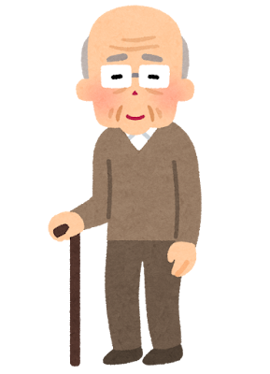
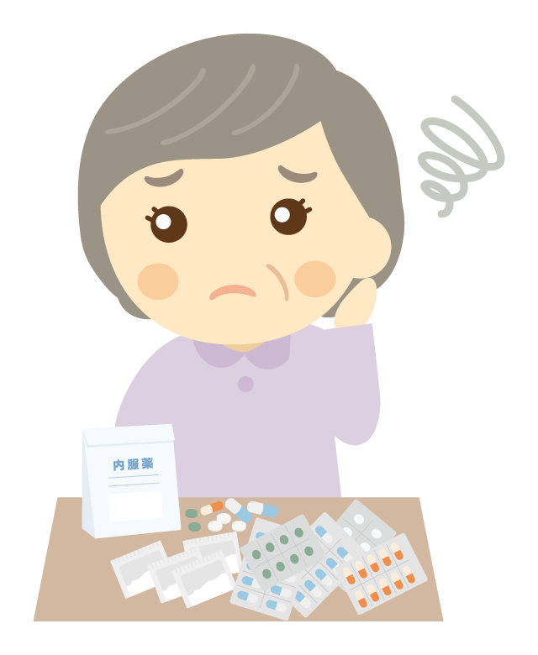
地域に根付ける薬局が必要と考えた背景
日本における65歳以上の人口は、3624万人（2025.6現在）
●高齢化率：29.3%（日本）
●高齢化率（高知県香美市）：38.78%
Notes:
地域に根付ける薬局が必要だと考えた背景には、日本の高齢化社会の現状を現場で目の当たりにしたことがきっかけです。
日本の総人口に占める65歳以上の人口の割合は、世界（人口10万以 上の200の国及び地域中）で最も高く、29.3%です。
当薬局がある高知県香美市の高齢化率は、さらに高く、38.78%で、山も多く、山奥で独居している方もたくさんおられます。
このように、高齢者が多くなった現在、地域に必要とされる薬局が重要だと、日々感じることが多いため、地域のかかりつけ薬局になれるように、当薬局が行っている取り組みから見えてきた繋がりを事例を用いて発表します。

Slide 3

事例① 医師との信頼関係ができた
80代男性 妻と2人暮らし（高齢夫婦）
〈背景〉
医師よりワーファリンの用量変更指示あり、持参薬、再調剤。
★次投薬時、別包のワーファリンを飲めていないことが発覚。
※採血をしたとのこと（検査は外注の為、結果は数日後）
☞医師に情報提供。
採血結果が、INRが低かったとのことで、情報提供が役に立ったと医師より連絡あり。
ポイント
当薬局の対応不足への反省も残ったが、病院との薬局の信頼関係にも繋がった。
Notes:
1つ目は、医師と信頼関係ができた事例です。
80代男性、高齢夫婦で、妻と2人暮らしをしており、日頃、自分で運転も行い、スマホを買って使用されるようなしっかりされている方ですが、ご夫婦ともに説明への理解に不安があり、以前から薬をきちんと服用できているか心配であった方です。
ある日、医師からワーファリン用量の変更指示があり、持参薬をもって来局されました。その際、医師よりワーファリン別包指示がありましたので、別包について慎重に説明をし、お渡ししました。
次の投薬時にお話を聞いたところ、別包にしていたワーファリンが全く飲めていないことが発覚し、その際、採血したと聴取しました。採血の検査は外注の為、結果は数日後ですので、医師にワーファリンが全く飲めていないため、採血結果に影響が出てくる可能性があることをトレースレポートにて報告させていただきました。
採血結果、INRが低かったようで、医師より後日、報告がなかったら、ワーファリンを増量するところだったと言っていただきました。 理解力に不安がある方へ別包指示がでた際、当薬局の対応不足の反省も残りましたが、病院と薬局の信頼関係にもつながり、医師より薬に関する相談を受けることが増えました。

Slide 4

事例②ー１ 多職種連携
90代男性 山奥で妻と2人暮らし（キーパーソン：娘）
〈背景〉
持参薬（一包化）とともに娘さんが来局。（減量のため）
両親のことで相談あり
☞介護申請を行うことを提案
2か月後 娘さん来局
介護申請中で、訪問看護師が入ることになったが、家にある薬がぐちゃぐちゃでどうしようもないと相談あり
持参薬を整理しお渡し。
その後、訪問看護師により服薬管理できており、
順調だったが、妻の圧迫骨折入院を機に2人とも施設入居へ。
Notes:
2つ目は、多職種連携につながった事例です。
高齢夫婦、子供は娘さん1人。娘さんは、家が遠いため、たまに会うくらいの関係性でした。
ある日、薬の減量指示があり、娘さんが持参薬とともに薬局へ来局されました。
その際相談がありました。患者さんは、妻と２人暮らしで２人とも物忘れがひどく、コンプライアンス不良で、家族との同居や施設なども拒否、家族が何を言っても、２人とも頑固で全く聞く耳を持たないとのことでしたので、当薬局は、娘さんに、介護申請を行うことを提案しました。
2か月後、娘さんが介護申請をしている途中とのことで来局されました。訪問看護師が入ることになったが、家にある薬が散乱していてどうしたらいいかわからないと相談がありましたので、自宅にあった薬をすべて持ってきてもらい、整理し、お渡ししました。
その後は、訪問看護師により服薬管理できていましたが、妻の圧迫骨折入院を機に２人とも施設入居しました。
ただ、訪問看護師が入っていたことにより、妻の圧迫骨折に早期に気づくことができて、スムーズに対応できたとのことでしたので、連携できていて良かったと感じました。

Slide 5

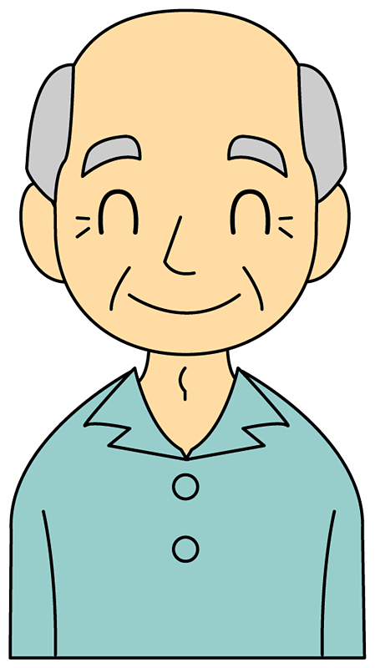
事例②－２ 地域包括につながった
80代男性 山奥で独居。子供3人（キーパーソン：次男）
〈背景〉
2022.7 合鍵を盗まれたと何度も薬局に来局。（複数回）
2022.8 地域包括支援センターに相談
地域包括の方が見回りということで、患者さん宅に訪問。（経過観察）
2022.12 再び、言動が強くなってきた
地域包括支援センター2度目の連絡。訪問。
2023.2 地域包括の方より連絡あり
深刻な状況だったため介護申請へ。
2023.5 次男が孫を連れて遊びに来てくれたとお話ししてくれた。
現在 訪問看護師による服薬管理等で穏やかな生活へ
Notes:
次は、地域包括につながった事例です。
80代の男性 山奥で、１人暮らし。子供が３人居て、長男は県外在住。長女は、妻の面倒を見ながら、生活中。次男は近くにいるという状況の方です。
2022年7月頃から、自宅の鍵や薬の紛失などでよく来局されるようになりました。いつも身につけている鍵の束が５０個以上になり、だんだん、警察も鍵屋も取り合ってくれないと訴えがあるようになりました。近くにいる次男さんに相談することを提案するも、お嫁さんが妊娠中のため迷惑かけたくないとのことでした。
そのため、2022年８月地域包括支援センターに相談をし、経緯をお話すると、地域包括の方が、見回りということで、患者さん宅に訪問いただけることになりました。
その後しばらく、症状は落ち着いていましたが、2022年12月、隣の家の夫婦が、金庫を盗んでいく、殺すという過激な発言をするようになってきました。
地域包括支援センターに再び連絡を行った結果、地域包括の方が2度目の訪問することに。すると、状況がかなり深刻化していることが判明し、地域包括の方より次男さんに連絡を行ったとのことでした。薬局にも報告があったため、このことは、薬局から主治医にも報告しました。
2023年2月しばらくして、地域包括の方より、要支援から要介護に見直しが入り、民間のケアマネージャーになるということでした。ケアマネージャーを介して訪問看護師と連携をとりながら対応しておりました。 その後、しばらく精神科受診もあったのですが、症状が落ち着いたため精神科の治療は終了となりました。定期薬は、訪問看護師での管理支援もあり、今では、コンプライアンス良好となっております。比較的穏やかに過ごされていて、盗まれたと訴えがなくなってきているとの報告を受けました。
その後、本人さんも来局されていて、物を盗まれたという話も一切なくなり、会話も穏やかでした。時々、訪問看護師のメモと一緒に残薬を持って来局されます。今は、週２回の訪問看護師の服薬セットによりコンプライアンス安定していることを確認しております。
今回の経緯を機に子供さんが様子を見に来てくれる頻度も増えたようで、今では、生まれたお孫さんの話をしてくれるようになりました。

Slide 6

事例③ 薬価からの提案
20代男性（学生） 帯状疱疹
処方 アメナメビル（＠アメナリーフ）とその他の薬剤含め（約7000円程度）
患者さん：3000円までだとどうにかなる
薬局：バラシクロビル（＠バルトレックス）提案
（ジェネリック医薬品もあるため）
基礎疾患なし
腎機能低下の可能性も低い
バラシクロビルに変更指示あり
☞約2500円程度に薬代がなり、治療ができた。
ポイント
薬価も考慮した処方提案は、薬剤師の大切な業務になるのではないか。
Notes:
最後の事例は、高齢化社会とは、話が外れますが、地域のかかりつけ薬局ということで、薬価が大事だと思った事例です。
20代の学生で、帯状疱疹ができたため受診した患者さんについてです。
最初、アメナメビルの処方が出ており、お会計時に薬代がここまで高いと食費に困るから、お薬はいらないと。ただ、3000円までだと支払いができるとのことでしたので、今回、患者さんは、基礎疾患もなく、腎機能低下の可能性も低いため、処方医にバラシクロビルを提案。
バラシクロビルだと、ジェネリック医薬品もあり、患者さんは３割負担だったので、約2,500円程度になり、患者さんも、納得され治療ができました。
もちろん高い薬には、メリットがあることも多いですが、その特性も考慮した上で、薬価の低い薬剤を提案できるのは、薬剤師にとって大切な業務になるのではないかと思いました。
今回の事例から、医師より薬価に対する相談が増えました。

Slide 7

日常の投薬時に気を付けていること
患者さん背景の聴収
薬歴に指導内容だけでなく、
ケアマネージャーは誰か・デイの頻度・介護度をできるだけ
聴収して記載。
話の切り出し方
☆ケアマネージャー
外用薬やお昼の薬、日常の会話から聞き出すように
心がけています。
Notes:
このような事例を日々対応している中、日常の投薬で、ただ薬を渡すだけでくなく、ケアマネージャー・デイ、介護度などできるだけ聴取して薬歴に記載するようにしてます。
患者さん背景を知るには、話の切り出し方がすごく重要だと感じており、ストレートにデイなどに行っているのか聞くのではなく、湿布などの外用薬、お昼外出するときに飲み忘れがないか聞くことで、患者さん背景やデイに行っていることがわかったりなど、患者さんが嫌な思いをしないように心がけています。

Slide 8
まとめ
・患者さんや医師、ケアマネージャーからの相談が増えた
・外来対応だけでも、やれることがたくさんあることがわ
かった
・様々な薬が増えてきた現在、薬の特徴と薬価を考慮した
処方提案は、薬剤師の重要な仕事。
・地域に根付ける薬局になるためには、多職種連携も大切。
Notes:
まとめです。
小さな積み重ねを行った結果、近年、患者さんや医師、ケアマネージャーからの相談が増えました。門前の病院だけでなく、他の病院の調剤を頼まれることも増えてきており、ご家族の処方箋も当薬局でお願いしたいと持ってきてくださることも増え、その結果、集中率も低下し、かかりつけに繋がる事例も多いことを実感しております。
在宅につながった事例も多いですが、今回の事例のように、外来だけでもやれることがたくさんあります。
患者さんが医療を続けるには、薬の特徴と薬価を考慮した処方提案は、薬剤師の重要な仕事なのではないか考え、日々薬価も意識するようにしております。
ヘルパー、訪問看護師、リハビリ施設などとのつながりも増え、多職種連携できることも増えてきました。これからも、地域に根付ける薬局になりようにこの取り組みを続けていこうと思っております。
以上で発表を終わります。ご清聴ありがとうございました。

